Slide 1
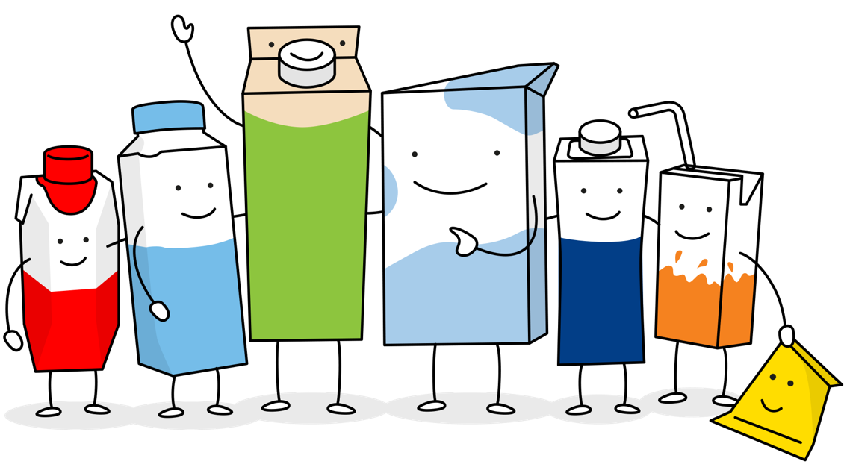
Hej på er!
Det är lätt
och rätt att återvinna!
Kartongmatchen är ett hållbarhetsinitiativ för barn och unga av Tetra Pak
Notes:
Sid 6 i kunskapsmaterialet. Vi behöver hushålla med jordens resurser. Diskutera hur vi kan göra detta. Minska energiförbrukningen, utsläppen, sopor. Att återvinna material är ett steg.

Slide 2
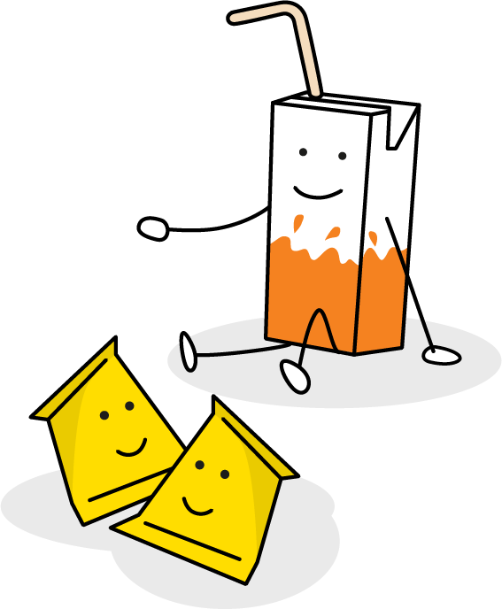
Varför finns förpackningar?
Varför sitter korken fast?
Vad är en kartongförpackning?
Vilka sorters förpackningar finns det?
Vad består vi av?
Varför ser vi ut som vi gör?
Notes:
Diskutera dessa frågor. Förpackningar finns till för att förenkla hantering och användning och för att skydda innehållet tills det är dags att konsumera. Det finns kartong, plast, glas, metall, papper. Kartongförpackningar är alla förpackningar för mjölk, fil, juice, grädde, krossade tomater, bönor, kattmat och annat. Dessa förpackningar består av kartong som på in- och utsidan är täckt med en tunn plastfilm för att bli vätsketät. En del kartongförpackningar har även ett tunt aluminiumskikt (t.ex. förpackningar för juice, bönor & kattmat) för att förhindra att syre och ljus läcker in och förstör produkten. Detta gör att man kan frakta och förvara förpackningen i rumstemperatur utan att innehållet blir förstört.
Plasten ersätts idag i vissa av Tetra Paks förpackningar med sockerrörsbaserad plast, men det är en lång väg kvar tills växtbaserad plast blir standard. Tetra Pak är särskilt uppmärksamma på hur lokal livsmedelstillgång och lokala arbetsförhållanden påverkas.
Sugrören till kartongförpackningar är idag papperssugrör. Då kan du återvinna kartongförpackningen tillsammans med sugröret genom att trycka ner sugröret i förpackningen innan du plattar den och lämnar den till återvinning. Detta är en lösning för att minska avfall och nedskräpning från plastsugrör.
Varför sitter korken fast? En kork som sitter fast på förpackningen minskar risken för att korken hamnar i naturen eller som skräp i havet. Från 1 juli 2024 är det ett EU-direktiv som måste uppfyllas. Enligt EU:s direktiv ska locket eller korken sitta fast på förpackningen under hela förpackningens livslängd. Det betyder att hela förpackningen, inklusive kork, sorteras som pappersförpackning.

Slide 3
Vi finns i olika storlekar och former
– varför tror du?
Notes:
Köper man en stor förpackning kanske innehållet kommer bli dåligt innan förpackningen är tom. Då måste man slänga eller hälla ut innehållet. Detta leder till att matsvinnet ökar, vilket inte är bra för miljön eller din ekonomi. För att få ut allt det goda ur t.ex. en yoghurtförpackning är den gjord med en tratt i toppen. Då kan du ställa den upp-och ner i kylen och även få ut det sista.
Idag slängs cirka en tredjedel av all livsmedel som produceras (motsvarar cirka 50 ton mat i sekunden!), vilket bl.a. orsakar växthusgasutsläpp. Detta vill vi på Kartongmatchen ändra på!

Slide 4
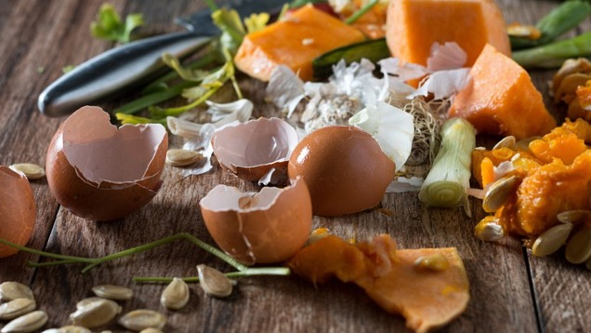
Matsvinn!
- Nej tack!!!
Vad är matsvinn?
Kan förpackningar hjälpa till att minska matsvinnet?
Hur kan du minska matsvinnet hemma och på förskolan/skolan och fritidshemmet?
Notes:
Vill du lära dig mer om matsvinn?
Det finns många bra tips på hur vi kan minska matsvinnet. Vill du veta vilka våra tips är, gå in och läs mer på https://kartongmatchen.se/material/materialarkiv/
Kan du komma på fler sätt att minska matsvinnet? Maila gärna oss dina idéer och tips på info@kartongmatchen.se , så vi kan tipsa vidare.
Skickar du med bilder? Läs först igenom vår personuppgiftspolicy. https://kartongmatchen.se/personuppgiftspolicy/

Slide 5

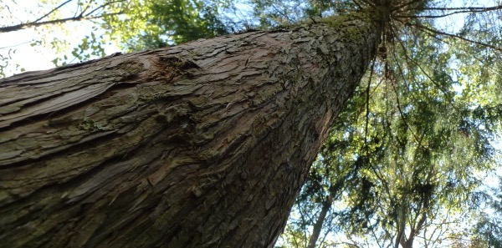

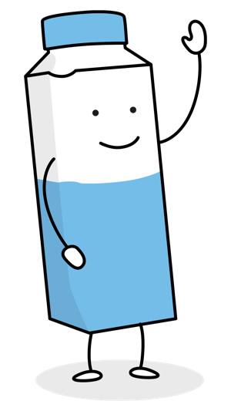

Vad är skogen bra för?
Råmaterial till nya produkter
Leka
Uppleva
naturen
Visste du att jag kommer härifrån?
Viktig för miljön
& djuren
Notes:
Sidan 8 i kunskapsmaterialet. Eleverna kan fundera på varför skogen är bra. Kartong är en naturlig produkt från en resurs som växer av sig självt, skogen. Genom fotosyntesen utnyttjar träden solenergi för att växa. Om man hela tiden planterar nya träd när man tar ner ett så mår skogen bra och växer. Skogen är dessutom ett levande ekosystem som är viktigt för diverse växt-, djur- och insektsarter. Skogen bidrar på ett positivt sätt till jordens klimat och ekologi. Att använda skogen som råvarukälla är smart eftersom träden växer upp igen. Det finns många andra material som inte förnyas på detta sätt. Trä och papper är därför en förnybar resurs.

Slide 6
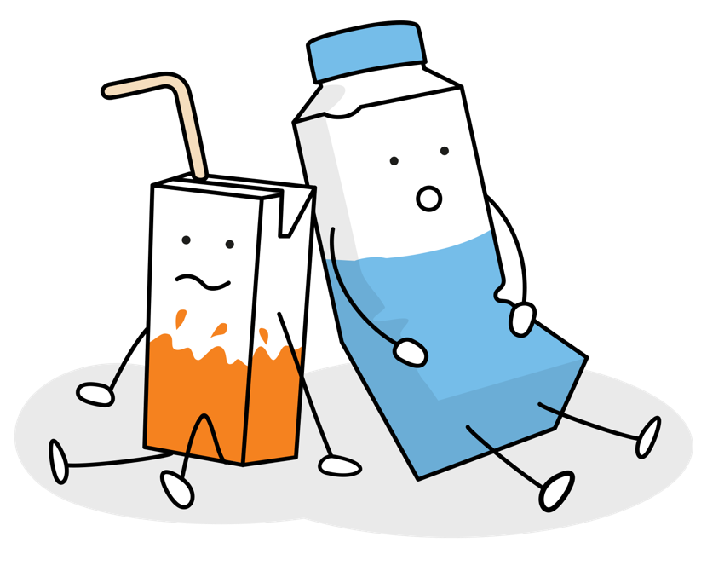


Jag är helt slut!
Vad ska du göra då?
Psst nu blir det film!
En liten film om återvinning
Notes:
Gå igenom vad man ska göra med tomma förpackningar. Hur gör de hemma? När en kartongförpackning är slut kan den sköljas av snabbt i kallt vatten och sedan torkas, en torr förpackning luktar inte. Om man plattar ihop den tar den inte lika mycket plats och är lättare att transportera när man sedan tar den till återvinningen. Sugröret till en förpackning kan du stoppa ner i förpackningen så återvinns de tillsammans. Då är risken mindre att sugröret råkar komma på villovägar.
Enligt EU:s direktiv måste korken, från den 1 juli 2024, sitta fast på förpackningen under hela dess livslängd. Detta för att undvika plastskräp i haven och naturen. Det betyder att hela förpackningen, inklusive kork, sorteras som pappersförpackning.
Titta på ”En liten film om återvinning”.

Slide 7
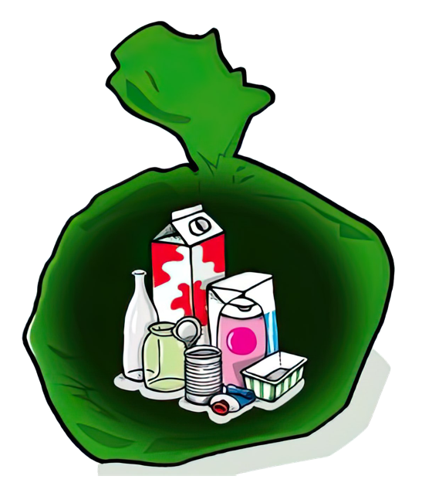
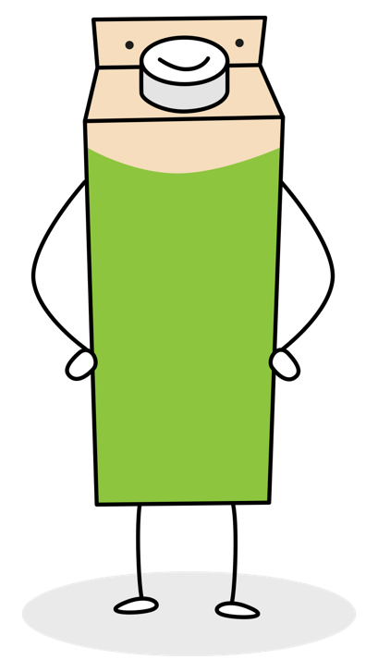
Varför återvinna?
Vad betyder återvinning?
Vad kan man återvinna?
Notes:
Sidan 6 i kunskapsmaterialet. Diskutera med eleverna varför vi ska återvinna. Vi måste bli bättre på att hushålla med jordens resurser. Vi behöver minska vår energiförbrukning, utsläppen och mängden sopor. Att materialåtervinna sparar resurser och minskar energianvändningen. Fråga vad eleverna återvinner hemma. Exempel på återvinning i vardagen: fil-/mjölk-/yoghurt/juice-/smörpaket, schampoflaskor, kaviartub, pizzakartong, konservburkar, syltburkar, läskflaskor, plastpåsar, plastfolie, chipspåsar.

Slide 8
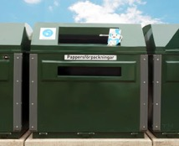
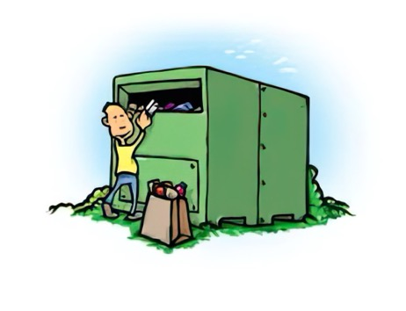
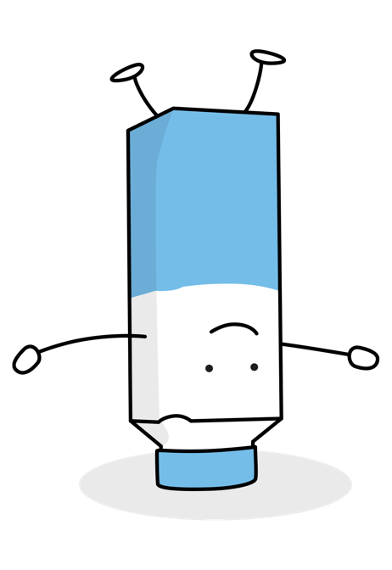
Hur funkar det på återvinningsstationen?
Hur många olika typer av fack finns det?
Hur ser återvinningsstationen ut där du bor?
Hitta din närmaste återvinningsstation här
Notes:
Låt eleverna fundera på hur det går till på återvinningsstationen. Hur ser återvinningsstationen ut där de bor eller sorterar de hemma? Finns det någon på förskolan/skolan?

Slide 9
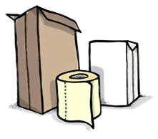

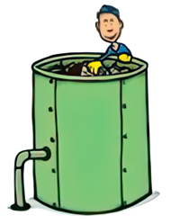
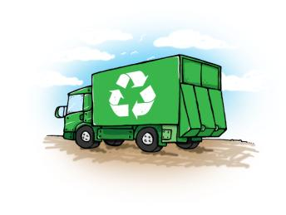
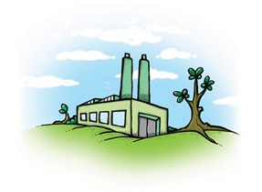
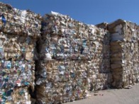
Förpackningens resa – hur går det till?
Nya produkter.
5.
1.
Insamling på återvinningsstationen.
2.
Förpackningar packas i balar för transport.
Material separeras.
4.
3.
På pappersbruket blandas förpackningarna med vatten.
Notes:
Sidorna 10 - 11 i kunskapsmaterialet. 1 – Den använda förpackningen, inklusive kork, sorteras som pappersförpackning. 2 – Förpackningen transporteras till ett pappersbruk. 3 – Där läggs förpackningarna i vatten och rörs runt till fibrerna sväller och lossnar från plast och eventuellt aluminium lager. 4 – Pappersfibrerna från kartongen går på så sätt att separera från plasten och eventuellt aluminium. Det är då lätt att ta hand de olika sorternas material. 5 – Pappersfibrerna blir till ny pappersmassa som blir ny kartong. Plasten och aluminium kan också bli till nya produkter. I dagsläget i Sverige går det till energi som används för att driva pappersbruket. Energin som produceras behövs främst för att torka bort vattnet från den blöta pappersmassan så det kan bli till ny kartong.

Slide 10

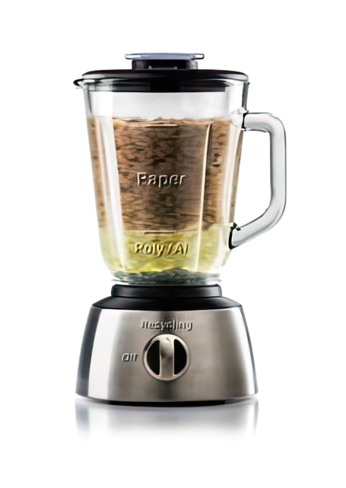
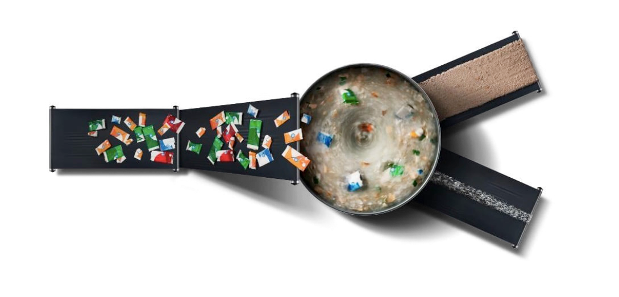
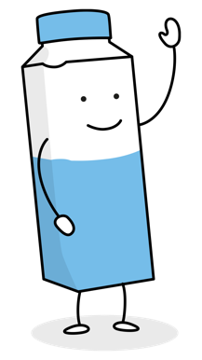
Det är lätt att återvinna kartongförpackningar
Tänk er en mixer… fast mycket större!
Vad händer här?
papper
plast
aluminium
Psst! Filmtajm!
Återvinning av kartongförpackningar
Notes:
Sidan 11 i kunskapsmaterialet. I själva verket är det väldigt enkelt att återvinna kartongförpackningar – med hjälp av vatten och omrörning separeras pappersfibrerna från plasten och kan samlas ihop och bli till nya produkter. Det fungerar lite som en hushållsmixer, fast mycket större. In kommer förpackningar och ut ur den kommer papper och plast (PolyAl). Titta på filmen från pappersbruket Fiskeby Board i Norrköping, som återvinner kartongförpackningar.

Slide 11
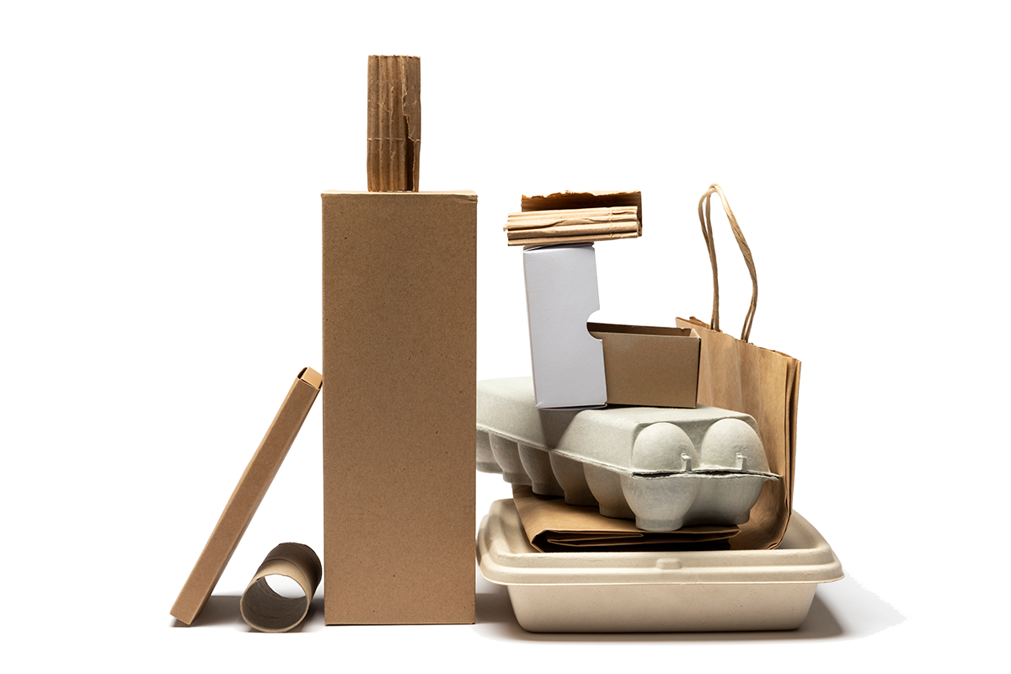

Kartongförpackningar får nytt liv!
Vad kan vi göra av återvunnen kartong?
Notes:
Sidan 11 i kunskapsmaterialet, även powerpointen ”En kartongförpacknings livscykel” bland Kartongmatchens inspirationsmaterial. Eleverna kan fundera på vad som kan göras. Det kan bli: flingpaket, pizzakartonger, pasta förpackningar, familjeförpackningar till glass m.m. Mjölk- och juiceförpackningar görs inte på återvunna fibrer utan nya oanvända. Därför är det viktigt att de använda förpackningarna lämnas in till återvinning – så de kan bli nya produkter. Kvaliteten på de pappersfibrer som används i kartongförpackningar är mycket hög och är därför en värdefull råvara.

Slide 12

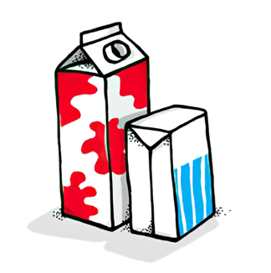
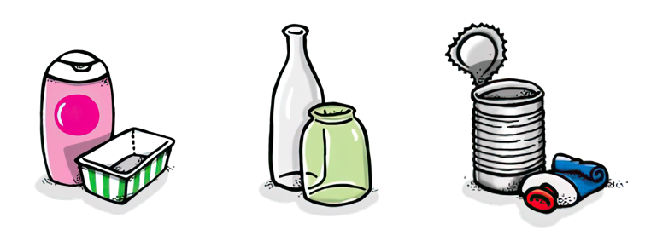

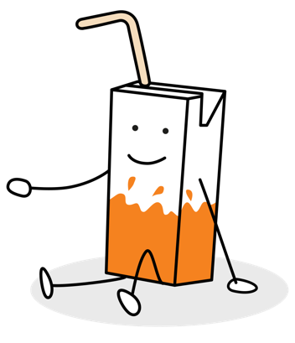
Hur mycket återvinner vi?
Varför är det så tror du?
Hur kan vi öka återvinningen?
Visste du att?
Många kartongförpackningar, för t.ex. mjölk, fil & juice, lämnas till återvinning, men inte alla.
Vad kan du göra?
Titta här på hur plast, glas, papper, tidningar & metall återvinns
Notes:
Sida 7 i kunskapsmaterialet. Många använda kartongförpackningar samlas in till återvinning*, men inte alla. Varför är det så? Kladdigt? Luktar? Attityd? Vad kan man göra åt det? Hur kan vi bli bättre? Vi återvinner 86% metall, 86% glas och 19,9% plast. (Återvinningsgrad 2022, FTI) Titta på filmerna om återvinning av olika typer av förpackningar och material.
Fler pappersförpackningar än kartongförpackningar samlas in vilket beror främst på att företag använder många pappersförpackningar (t ex wellpapplådor, kartongtråg och omslagspapper) och i och med att det är så stora volymer är det lättare för dem att skicka allt till rätt plats och de vet att det är viktigt att återvinna material. I hushållen vet inte alla att det är så viktigt med återvinning och många vet inte heller att man kan återvinna kartongförpackningar.
*Kartongförpackningar är återvinningsbara där infrastruktur är på plats.

Slide 13

Antar du utmaningen
och deltar i Kartongmatchen?
Det är lätt och
rätt att återvinna
Notes:
Från att anmälan öppnar i slutet av maj och fram till och med den 13 april 2025 kan ni deltaga i en tävling för förskola, dagbarnvårdare, fritidshem, anpassad grundskola samt grundskola årskurs F-6 - ”Kartongmatchen”.

Slide 14
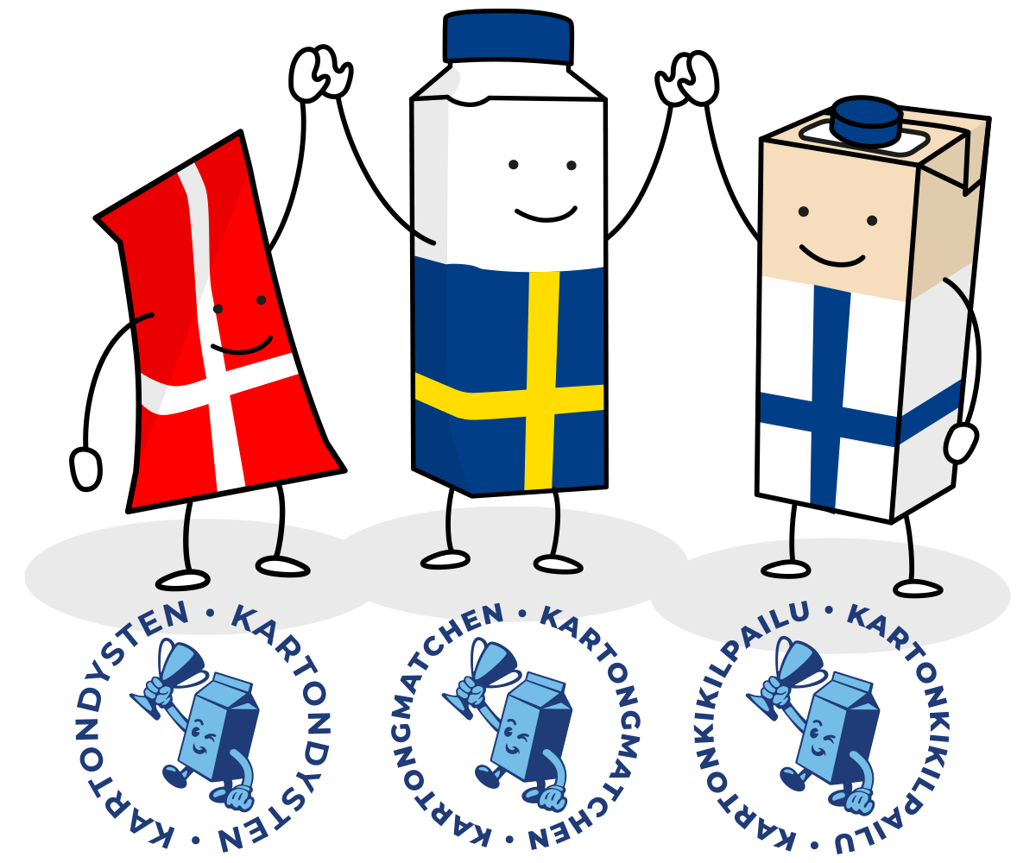
Kartongmatchen 2024/2025
i Sverige, Finland och Danmark
De senaste åren har närmare 330 000 barn och elever deltagit i Kartongmatchen
Tävlingen körs samtidigt i både Sverige, Finland och Danmark. Allt för att öka återvinningen!
Tävlingen är öppen för alla från förskola till årskurs 6 i alla länderna.
Ni kan följa den finska Kartongmatchen och få inspiration av deras inskickade uppgifter på www.kartonkikilpailu.fi Den danska följer ni på www.kartondysten.dk
Notes:
Parallellt med den svenska Kartongmatchen kommer tävlingen även att pågå i våra grannländer Finland och Danmark. Allt för att öka återvinningen och inspirera varandra. Vill ni veta mer om den finska Kartongmatchen eller se de finska deltagarnas inskickade bidrag i de olika utmaningarna, gå in på www.kartonkikilpailu.fi Den danska Kartongmatchen inspireras ni av här www.kartondysten.dk

Slide 15
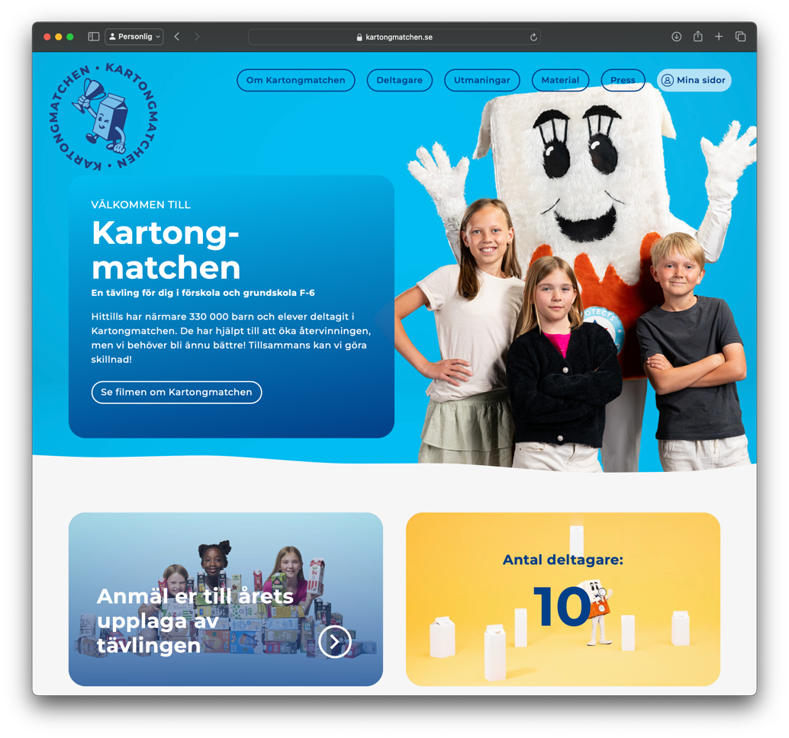
Notes:
Kartongmatchen 2024/2025:
Var med och ta upp matchen för en ökad återvinning av kartongförpackningar!
Närmare 330 000 barn och elever och har hittills deltagit i återvinningstävlingen Kartongmatchen. Tillsammans har de hjälpt till med att öka återvinningen av kartongförpackningar. Det är bra, men det är fortfarande inte alla kartongförpackningar som samlas in! Det vill vi ändra på!
Anmäl er idag till tävlingen som är öppen för förskola och grundskola F-6.
Årets tävling pågår till och med den 13 april 2025.
Tävlingen består av fem olika utmaningar. Ni väljer om ni gör en av utmaningarna eller alla fem. Innan första utmaningen gör ni tillsammans en introduktion för att öka förståelsen om bl.a. varför man ska återvinna, återvinningsprocessen, varför kartong är ett bra miljöval, varför kartongförpackningar finns i olika storlekar och former. Ju fler utmaningar ni gör, desto större chans har ni att vinna Kartongmatchen när vinnarna dras den 13 april. Varje gjorde utmaning ger en lott i dragningen. Ju fler gjorda utmaningar = desto större vinstchans. Alla som genomför tävlingen erhåller också ett diplom.
I utmaningen ”Återvinningskampanjen” har ni chans att vinna ett extra pris om den görs senast den 15 december.
Välkommen in i matchen!

Slide 16


Vad ska man göra?
Tillsammans ska vi hjälpas
åt för att öka återvinningen
av kartongförpackningar
Vinnare?
Lottas fram bland alla förskolor, F-3 och 4-6 .
Varje gjord utmaning = en lott i dragningen
Kartongrekordet!
Återvinningskampanjen!
Vår kartongslogan
Kartongkreativ
Berätta för 100!
Tävlingsperiod?
Avslutas 13 april 2025
All information om tävlingen hittar
ni på www.kartongmatchen.se
Notes:
Här presenteras kort information kring tävlingen, vad man ska göra, när man kan tävla.
Mer information om utmaningarna kommer att skickas ut som nyhetsbrev till de pedagoger som anmält sig.
All information om tävlingen finns på: www.kartongmatchen.se

Slide 17
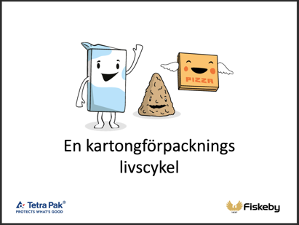
Innan utmaningarna
Introduktion!
Få en ökad kunskap om kartongförpackningar, återvinning och återvinningsprocessen.
Välj mellan PPT, film, kunskapsmaterial och sagor.
Notes:
Innan första utmaningen väljer ni introduktion. Välj introduktionen i den åldersgrupp ni undervisar. Du som pedagog väljer vilket material du vill använda och hur du använder det.

Slide 18
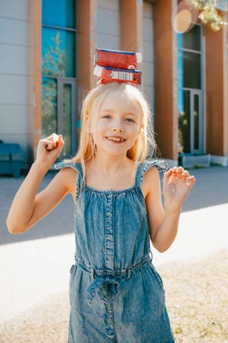
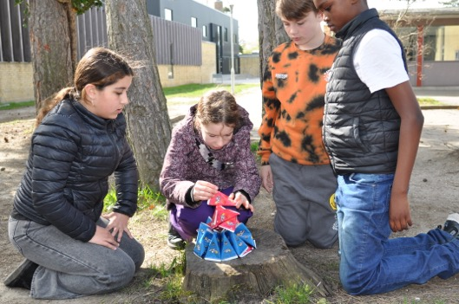
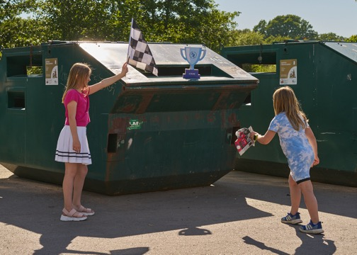
Utmaning
Kartongrekordet!
Ett kartongrekord är ett rekord med kartongförpackningar som ingen annan hittills har gjort bättre, snabbare… De enda reglerna är att rekordet ska innehålla kartongförpackningar och att de sedan återvinns efter att ni har använt dem.
Ladda upp ert bidrag senast den 13 april! Varje gjord utmaning ger er en lott när vi drar vinnarna.
Läs mer här om utmaningen

Slide 19



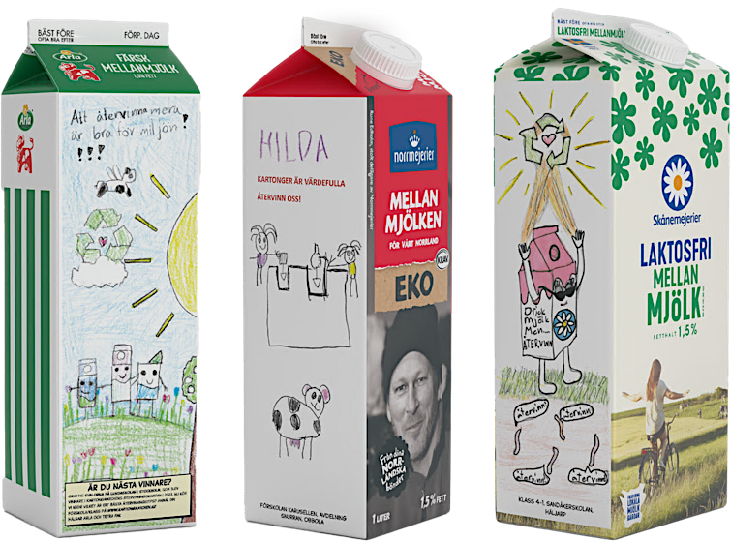
Utmaning
Återvinnings­kampanj!
I samarbete med
Gör en mjölkförpackningskampanj för att få fler att återvinna mer!
Vilket är ditt/ert bästa tips?
Chans på extra pris – Ladda upp återvinningskampanjen på Mina sidor senast den 15 december! Då har ni chans att vinna pris från Skånemejerier, Arla, Norrmejerier och Tetra Pak.
Ladda upp ert bidrag senast den 13 april! Varje gjord utmaning ger er en lott när vi drar vinnarna.
Läs mer här om utmaningen
Notes:
Gör en mjölkförpackningskampanj för att få fler att återvinna mer! I denna utmaning ska barnen/eleverna designa en egen återvinningskampanj som skulle kunna tryckas på baksidan av en mjölkförpackning. Varje förskoleavdelning, fritidshem eller klass får tävla med max tre bidrag. När ni laddar upp era bidrag på Mina sidor väljer ni om ni vill tävla för Skånemejerier, Arla eller Norrmejerier.

Slide 20
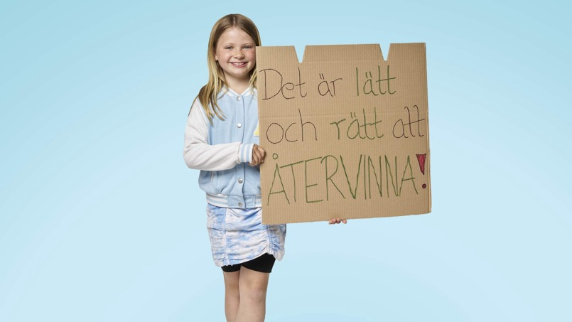
Utmaning
Vår kartongslogan!
Tillsammans ska ni komma fram till en kartongslogan.
En bra slogan är lätt att minnas och kan bestå av en mening eller vara en sång som t.ex. innehåller budskapet ”det är viktigt att återvinna kartongförpackningar”.
Skriv, sjung, gör en rap eller en hejaramsa, ni bestämmer!
Ladda upp ert bidrag senast den 13 april! Varje gjord utmaning ger er en lott när vi drar vinnarna.
Läs mer här om utmaningen

Slide 21
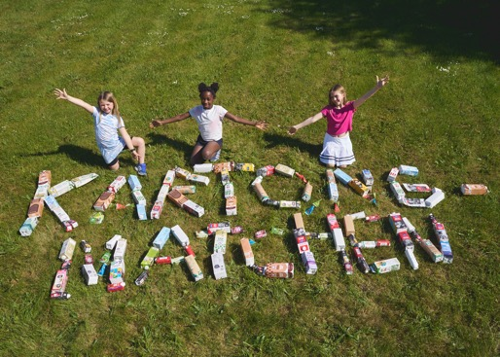
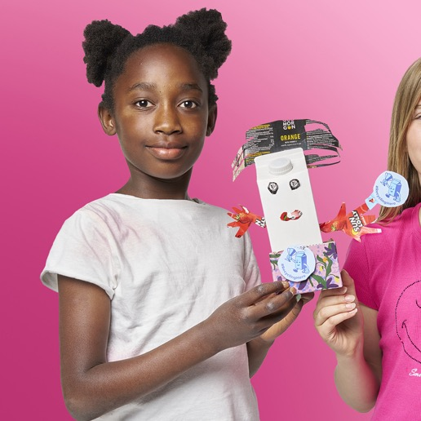
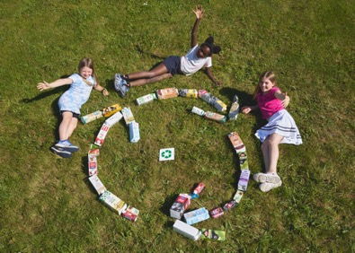
Utmaning
Kartongkreativ
Släpp loss fantasin och kreativiteten tillsammans med tomma kartongförpackningar. Skapa något med kartongerna innan de återvinns.
Endast fantasin sätter gränsen!
Ladda upp ert bidrag senast den 13 april! Varje gjord utmaning ger er en lott när vi drar vinnarna.
Läs mer här om utmaningen

Slide 22
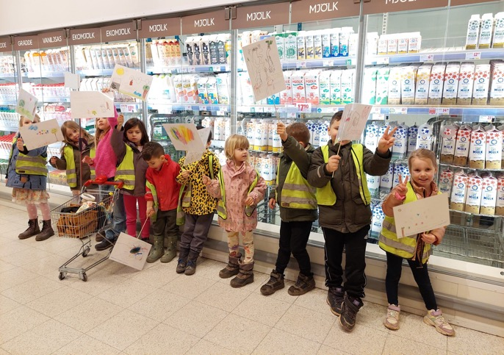
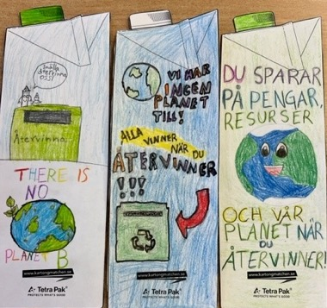
Utmaning
Berätta för 100!
En tom kartongförpackning är inte skräp, utan värdefull råvara för nya produkter!
Genom att återvinna dem sparar du på resurser och minskar både energi-användningen och din egen miljöpåverkan.
Tänk om alla visste det! Hjälp oss sprida kunskapen!
Ladda upp ert bidrag senast den 13 april! Varje gjord utmaning ger er en lott när vi drar vinnarna.
Läs mer här om utmaningen
Notes:
I ”Berätta för 100” ska förskoleavdelningen/klassen sprida budskapet om återvinning på bästa sätt till så många som möjligt. Tillsammans ska de fundera ut på vilket sätt de vill göra. Vill ni ha tips, se redan uppladdade bidrag på www.kartongmatchen.se.
Dokumentera hur ni sprider budskapet i bild med text eller film.

Slide 23
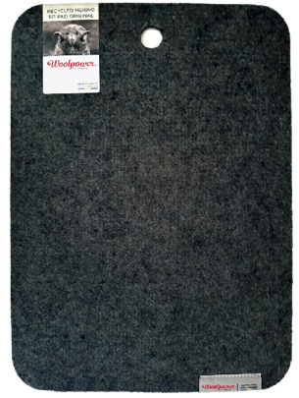
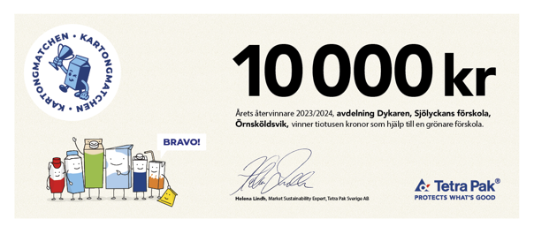
Vad kan man vinna?
Förskolan
Hjälp till en grönare förskola värde 10 000 kr
Återvinningskasse till varje barn
En prispokal i kartong
Pris från kunder, bl.a. sittunderlag och mugg
Åk F-3 & 4-6
Hjälp till en grönare skola värde 10 000 kr (F-3)
Ett bidrag på 10 000 kr till en upplevelse (4-6)
Återvinningskasse till varje elev
En prispokal i kartong
Pris från kunder, bl.a. sittunderlag och mugg
Pssst… i utmaningen ”Återvinningskampanjen” finns möjlighet att vinna ytterligare pris om den laddas upp senast den 15 december!
Notes:
Ni som har redovisat utmaningar på Mina sidor senast den 13 april 2025 är med i dragningen av vinnare. Vi drar en vinnare i varje kategori.
Varje redovisad redovisning ger er en lott i dragningen. Ju fler redovisade utmaningar desto större vinstchans!

Slide 24

Lycka till med återvinningen hälsar Tetra Pak, Skånemejerier, Arla, Norrmejerier, God Morgon och Fiskeby Board!

